Slide 1

Giáo viên: PHẠM THỊ KIM ĐÀO
Trường THCS Nguyễn Văn Cừ, TP Đà Nẵng

Slide 2
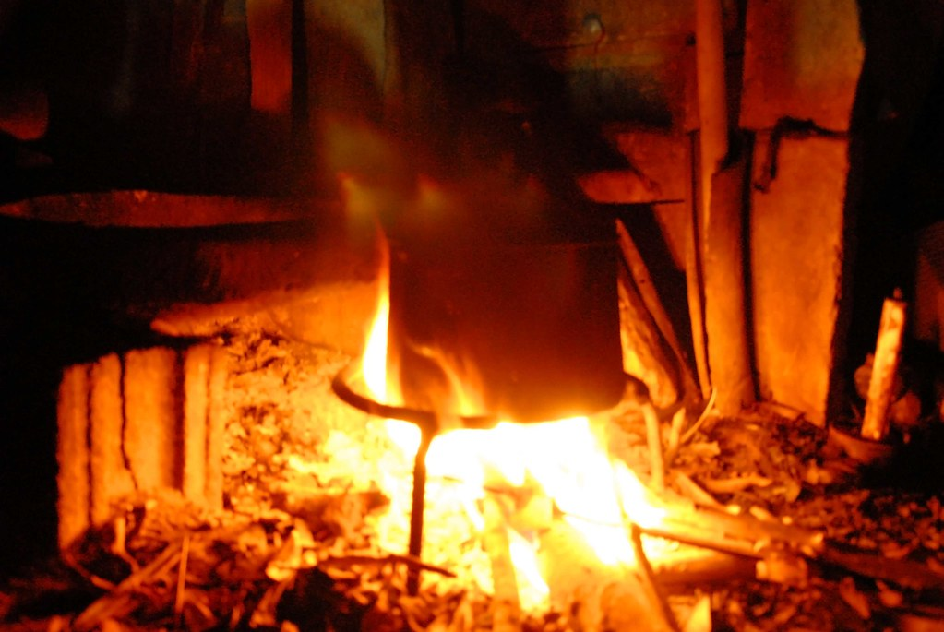

Tiết 3
Bếp lửa
(Bằng Việt)
Ánh trăng
(Nguyễn Duy)
Tiếng Việt
Các phương châm hội thoại
Xưng hô trong hội thoại
Cách dẫn trực tiếp và cách dẫn gián tiếp
Sự phát triển của từ vựng
Thuật ngữ
Trau dồi vốn từ

Slide 3
Bố cục bài học:
A
Bếp lửa (Bằng Việt)
B
Ánh trăng (Nguyễn Duy)
C
Tiếng Việt
D
Luyện tập

Slide 4

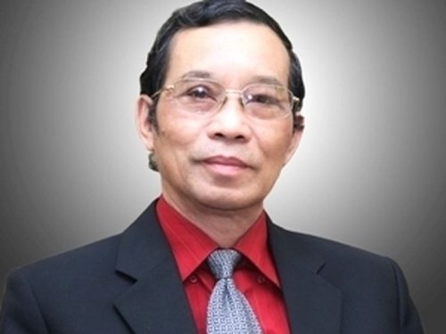
A. Bếp lửa (Bằng Việt)
I. Giới thiệu
1. Tác giả
- Bằng Việt là nhà thơ trẻ trưởng thành trong cuộc kháng chiến chống Mĩ cứu nước.
- Thơ ông trong trẻo, mượt mà; thường khai thác những kỉ niệm và mơ ước của tuổi trẻ.
Bằng Việt

Slide 5

A. Bếp lửa (Bằng Việt)
I. Giới thiệu
1. Tác giả
2. Tác phẩm
a) Hoàn cảnh sáng tác: Bài thơ được viết vào năm 1963, khi tác giả đang là sinh viên học ngành Luật ở nước ngoài.
b) Xuất xứ: Bài thơ được in trong tập thơ Hương cây – Bếp lửa (1968).

Slide 6
I. Giới thiệu
1. Tác giả
2. Tác phẩm
A. Bếp lửa (Bằng Việt)
c) Bố cục
- Khổ 1: Hình ảnh bếp lửa khơi nguồn cho dòng hồi tưởng cảm xúc về bà
- Khổ 2, 3, 4: Những kỉ niệm tuổi thơ sống bên bà và bếp lửa
- Khổ 5, 6: Những suy ngẫm về bà và bếp lửa
- Khổ cuối: Tình cảm nhớ thương của người cháu

Slide 7
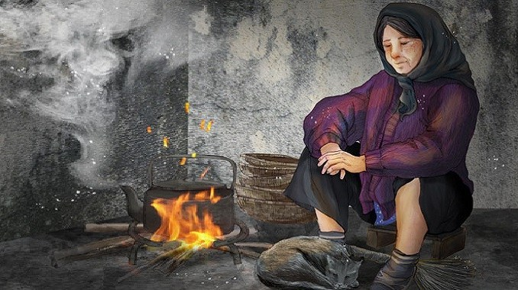
A. Bếp lửa (Bằng Việt)
I. Giới thiệu
II. Đọc – hiểu
1. Hình ảnh bếp lửa khơi nguồn cho dòng hồi tưởng cảm xúc về bà
- Hình ảnh bếp lửa:
+ gần gũi, thân thương, ấm áp
+ bàn tay kiên nhẫn, khéo léo và tấm lòng chi chút của người nhóm bếp
- Nhớ về bà, thương cuộc đời bà vất vả, lo toan
- Nghệ thuật: điệp ngữ, từ láy

Slide 8
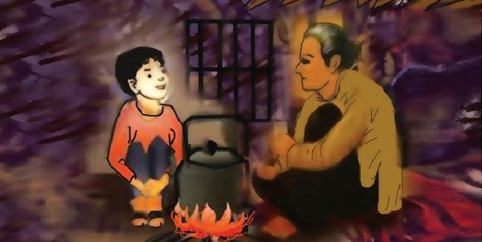
A. Bếp lửa (Bằng Việt)
II. Đọc – hiểu
1. Hình ảnh bếp lửa khơi nguồn cho dòng hồi tưởng cảm xúc về bà
2. Những kỉ niệm tuổi thơ sống bên bà và bếp lửa

Slide 9
 | Năm bốn tuổi | Tám năm ròng | Năm giặc đốt làng
Hoàn cảnh
Cuộc sống
Tình bà cháu
Nghệ thuật
cuộc kháng chiến diễn ra ác liệt
nạn đói năm 1945
sống xa cha mẹ
sớm có ý thức tự lập, được bà cưu mang, dạy dỗ
gian khổ, thiếu thốn
mất mát, đau thương
Mùi khói bếp khắc sâu ấn tượng về bếp lửa cháy sáng, ấm nóng, nồng đượm bởi tình bà.
Âm thanh tu hú quen thuộc, gợi tình cảnh vắng vẻ khiến lòng người trỗi dậy hoài niệm, nhớ mong.
Người bà kiên cường, giàu đức hi sinh là chỗ dựa vững chắc cho con cháu
- Biểu cảm kết hợp tự sự, miêu tả
- Hình ảnh gợi cảm, câu hỏi tu từ, câu cảm thán

Slide 10
A. Bếp lửa (Bằng Việt)
II. Đọc – hiểu
1. Hình ảnh bếp lửa khơi nguồn cho dòng hồi tưởng cảm xúc về bà
2. Những kỉ niệm tuổi thơ sống bên bà và bếp lửa
3. Những suy ngẫm về bà và bếp lửa
a) Ngọn lửa
Hình ảnh có ý nghĩa biểu tượng
Ngọn lửa của lòng bà, của tình yêu thương; ngọn lửa của sức sống, của niềm tin
b) Bếp lửa
Nhóm lên tình cảm yêu thương, niềm vui gia đình, nghĩa tình làng xóm, mơ ước tuổi thơ
- Hình ảnh thân thuộc, bình dị mà kì lạ, thiêng liêng.

Slide 11
A. Bếp lửa (Bằng Việt)
II. Đọc – hiểu
1. Hình ảnh bếp lửa khơi nguồn cho dòng hồi tưởng cảm xúc về bà
2. Những kỉ niệm tuổi thơ sống bên bà và bếp lửa
3. Những suy ngẫm về bà và bếp lửa
c) Bà và cuộc đời bà
Cuộc đời vất vả, nhọc nhằn.
Bà luôn dành mọi tình cảm yêu thương cho con cháu; trao gửi cho cháu những giá trị tốt đẹp; là người bà nhẫn nại, giàu đức hi sinh.
Nghệ thuật: biểu cảm kết hợp tự sự và bình luận; hình ảnh ẩn dụ; điệp ngữ;...
Notes:
Bình: Bà luôn gắn với hình ảnh bếp lửa, ngọn lửa. Bà là người nhóm lửa, giữ lửa và truyền lửa.

Slide 12
A. Bếp lửa (Bằng Việt)
II. Đọc – hiểu
1. Hình ảnh bếp lửa khơi nguồn cho dòng hồi tưởng cảm xúc về bà
2. Những kỉ niệm tuổi thơ sống bên bà và bếp lửa
3. Những suy ngẫm về bà và bếp lửa
4. Tình cảm nhớ thương của người cháu
Thời gian hiện tại; không gian rộng mở
Cuộc sống hiện đại, tiện nghi
Cháu vẫn nhớ về bà và bếp lửa; về gia đình và quê hương.
Nghệ thuật: điệp ngữ, liệt kê, câu hỏi tu từ

Slide 13
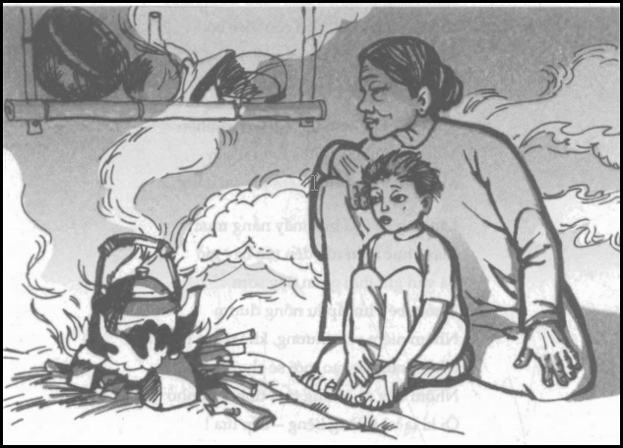
A. Bếp lửa (Bằng Việt)
Giới thiệu
Đọc – hiểu
Tổng kết
1
Nghệ thuật
Sử dụng thể thơ tám chữ phù hợp với giọng điệu cảm xúc hồi tưởng và suy ngẫm
Kết hợp nhuần nhuyễn giữa biểu cảm với miêu tả, tự sự, bình luận
Xây dựng hình ảnh thơ vừa cụ thể, gần gũi, vừa gợi nhiều liên tưởng, mang ý nghĩa biểu tượng
Notes:
Tải hình mới và chèn lại

Slide 14
A. Bếp lửa (Bằng Việt)
Giới thiệu
Đọc – hiểu
Tổng kết
2
Nội dung
- Những kỉ niệm xúc động về người bà và tình bà cháu
- Lòng kính yêu, trân trọng và biết ơn của người cháu với bà, với gia đình, quê hương, đất nước
- Lối sống ân tình, thủy chung của dân tộc
Notes:
Nhớ chèn lại hình

Slide 15
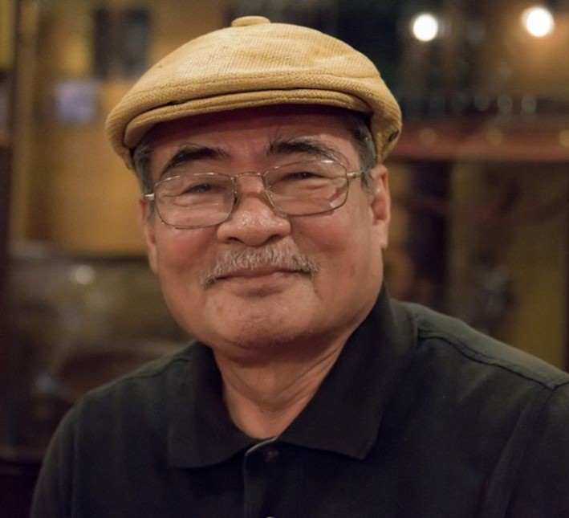
B. Ánh trăng (Nguyễn Duy)
I. Giới thiệu
1. Tác giả
- Nguyễn Duy là một gương mặt tiêu biểu trong lớp nhà thơ trẻ thời chống Mĩ và tiếp tục bền bỉ sáng tác.
- Thơ ông giản dị mà sâu sắc, đậm chất triết lí.
Nguyễn Duy

Slide 16
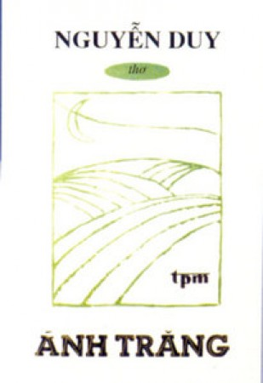
B. Ánh trăng (Nguyễn Duy)
I. Giới thiệu
1. Tác giả
2. Tác phẩm
a) Hoàn cảnh sáng tác: Bài thơ được viết năm 1978, tại thành phố Hồ Chí Minh.
b) Xuất xứ: Bài thơ được in trong tập thơ Ánh trăng (1984).
c) Bố cục
- Khổ 1, 2: Cảm nghĩ về vầng trăng trong quá khứ
- Khổ 3, 4: Cảm nghĩ về vầng trăng trong hiện tại
- Khổ 5, 6: Cảm xúc và suy tư của tác giả

Slide 17
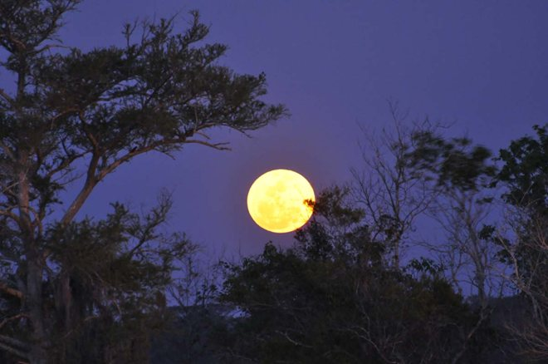
B. Ánh trăng (Nguyễn Duy)
I. Giới thiệu
II. Đọc – hiểu
1. Cảm nghĩ về vầng trăng trong quá khứ
2. Cảm nghĩ về vầng trăng trong hiện tại

Slide 18
 | Cảm nghĩ về vầng trăng trong quá khứ | Cảm nghĩ về vầng trăng trong hiện tại
Không gian
Thời gian
Vầng trăng
Con người
Nghệ thuật
đồng quê, rừng núi – quen thuộc, rộng mở
thành phố - hiện đại, tiện nghi
hồi nhỏ, hồi chiến tranh
hồi về thành phố, hòa bình
+ là hình ảnh thiên nhiên tươi mát
+ là người bạn tri kỉ, tình nghĩa
vẫn đồng hành cùng con người
+ xem trăng như người dưng
+ bất ngờ nhận ra trăng vẫn luôn bên cạnh mình
+ chan hòa, gần gũi với thiên nhiên
+ ngỡ không bao giờ quên
so sánh, đảo ngữ, tạo tình huống bất ngờ…
điệp ngữ, so sánh, liệt kê…

Slide 19
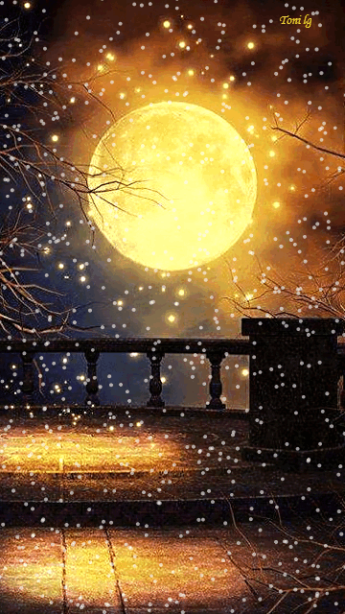
B. Ánh trăng (Nguyễn Duy)
I. Giới thiệu
II. Đọc – hiểu
1. Cảm nghĩ về vầng trăng trong quá khứ
2. Cảm nghĩ về vầng trăng trong hiện tại
3. Cảm xúc và suy tư của tác giả
- Xúc động nhớ về kỉ niệm, về quá khứ nghĩa tình
- Trăng vẫn vẹn nguyên tình nghĩa, đánh thức, nhắc nhở con người phải sống thủy chung.
- Nghệ thuật: hình ảnh có ý nghĩa biểu tượng, điệp ngữ, liệt kê…

Slide 20
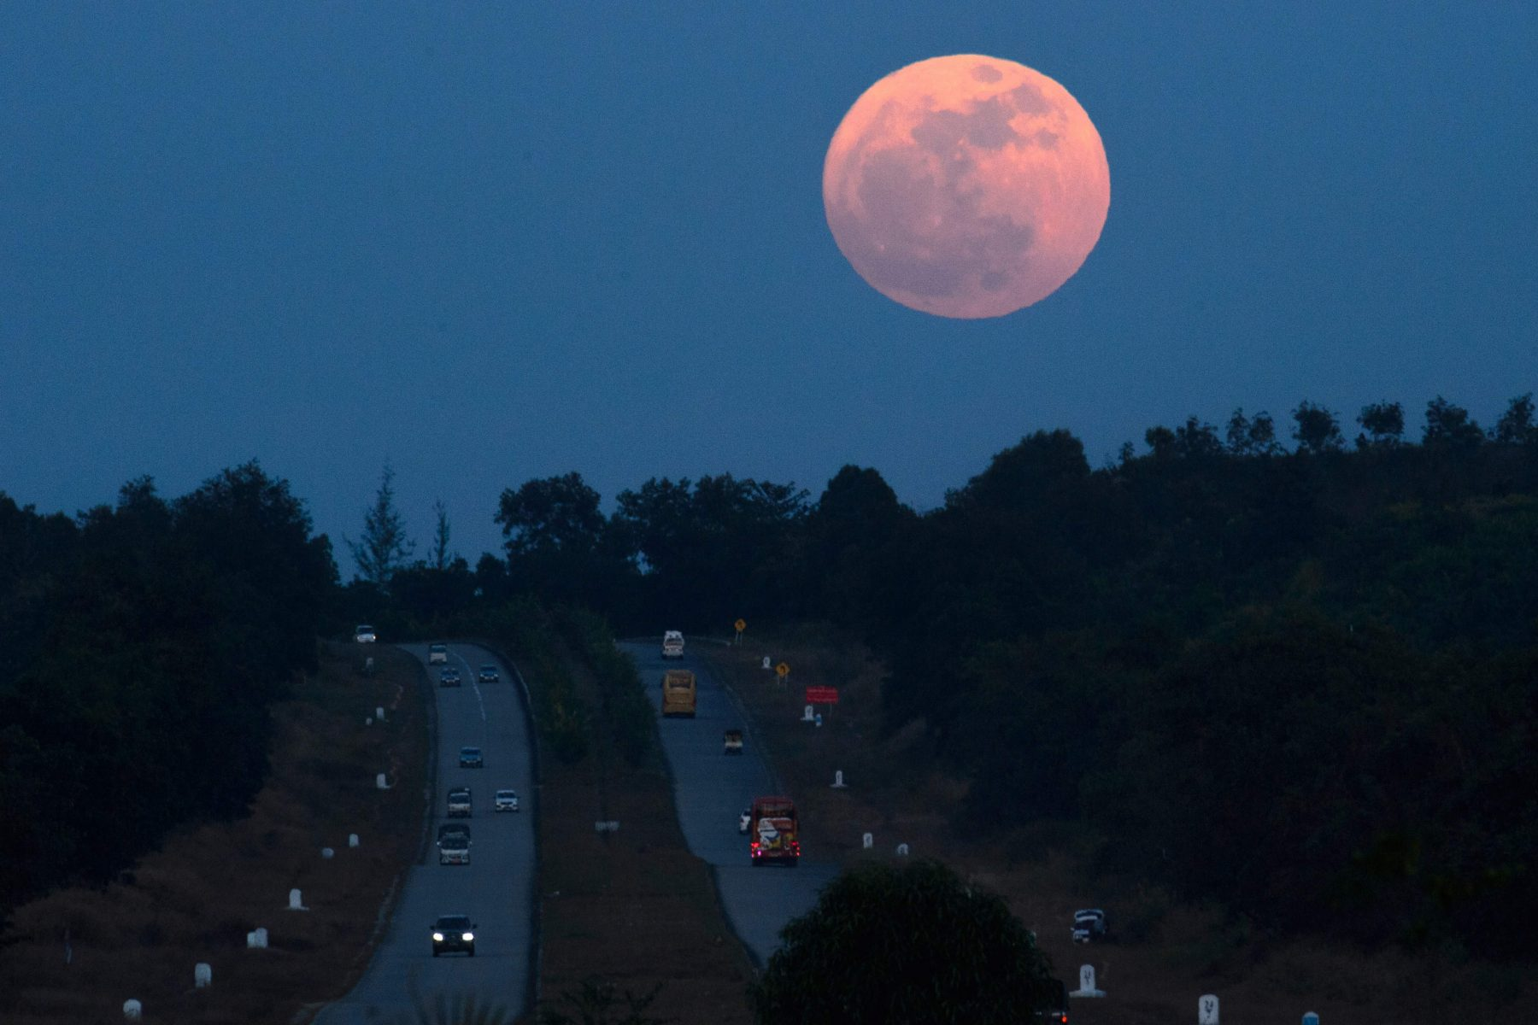
B. Ánh trăng (Nguyễn Duy)
Giới thiệu
Đọc – hiểu
Tổng kết
1
Nghệ thuật
- Thể thơ năm chữ phù hợp với giọng điệu tâm tình tự nhiên
- Kết hợp hài hòa giữa trữ tình với tự sự, nghị luận
- Hình ảnh thơ sáng tạo, nhiều tầng nghĩa; từ ngữ gợi cảm

Slide 21
B. Ánh trăng (Nguyễn Duy)
Giới thiệu
Đọc – hiểu
Tổng kết
2
Nội dung
- Trăng là biểu tượng cho quá khứ nghĩa tình, cho vẻ đẹp bình dị mà vĩnh hằng.
- Bài thơ gợi nhắc thái độ sống uống nước nhớ nguồn, ân nghĩa thủy chung cùng quá khứ.

Slide 22


C. Tiếng Việt
Xưng hô trong hội thoại
Các phương châm hội thoại
Cách dẫn trực tiếp và cách dẫn gián tiếp
Trau dồi vốn từ
Sự phát triển của từ vựng
Thuật ngữ
Notes:
Bỏ các đề mục vào text box, tô màu

Slide 23
C. Tiếng Việt
I. Các phương châm hội thoại

Slide 24
Các phương châm hội thoại
Phương châm về lượng
Phương châm về chất
Phương châm quan hệ
Phương châm cách thức
Phương châm lịch sự
Nói có nội dung, nội dung đáp ứng yêu cầu giao tiếp, không thiếu, không thừa
Đừng nói những điều mình không tin là đúng hoặc không có bằng chứng xác thực
Nói đúng đề tài giao tiếp, tránh nói lạc đề
Nói ngắn gọn, rành mạch; tránh mơ hồ
Nói tế nhị, tôn trọng người khác
Notes:
Đổi font arial, hàng cuối bỏ vào text box và tô màu, in đậm tất cả các chữ / thêm 1 slide về quan hệ giữa PCHT và THGT

Slide 25
Việc vận dụng các phương châm hội thoại cần phù hợp với đặc điểm của tình huống giao tiếp (Nói với ai? Nói khi nào? Nói ở đâu? Nói để làm gì?)
Việc không tuân thủ các phương châm hội thoại có thể bắt nguồn từ những nguyên nhân sau:
- Người nói vô ý, vụng về, thiếu văn hóa giao tiếp;
- Người nói phải ưu tiên cho một phương châm hội thoại hoặc một yêu cầu khác quan trọng hơn;
- Người nói muốn gây một sự chú ý, để người nghe hiểu câu nói theo một hàm ý nào đó.

Slide 26
C. Tiếng Việt
Các phương châm hội thoại
Xưng hô trong hội thoại
- Hệ thống từ ngữ xưng hô rất phong phú, tinh tế và giàu sắc thái biểu cảm.
- Khi sử dụng từ ngữ xưng hô, người nói cần căn cứ vào đối tượng và các đặc điểm khác nhau của tình huống giao tiếp.

Slide 27
C. Tiếng Việt
Các phương châm hội thoại
Xưng hô trong hội thoại
Cách dẫn trực tiếp và cách dẫn gián tiếp
Cách dẫn gián tiếp
Cách dẫn trực tiếp
- Nhắc lại nguyên văn lời nói hay ý nghĩ của người hoặc nhân vật
- Lời dẫn trực tiếp được đặt trong dấu ngoặc kép.
- Thuật lại lời nói hay ý nghĩ của người hoặc nhân vật, có điều chỉnh thích hợp
- Lời dẫn gián tiếp không đặt trong dấu ngoặc kép.
Notes:
Font arial

Slide 28
C. Tiếng Việt
Các phương châm hội thoại
Xưng hô trong hội thoại
Cách dẫn trực tiếp và cách dẫn gián tiếp
Sự phát triển của từ vựng

Slide 29
Biến đổi nghĩa
Phát triển về nghĩa
Phương thức hoán dụ
Sự phát triển của từ vựng
Phát triển nghĩa của từ ngữ trên cơ sở nghĩa gốc
Phương thức ẩn dụ
Tạo từ ngữ mới
Phát triển số lượng từ ngữ
Mượn từ ngữ của tiếng nước ngoài

Slide 30
C. Tiếng Việt
Các phương châm hội thoại
Xưng hô trong hội thoại
Cách dẫn trực tiếp và cách dẫn gián tiếp
Sự phát triển từ vựng
Thuật ngữ
1. Khái niệm
Là những từ ngữ biểu thị khái niệm khoa học, công nghệ, thường được dùng trong các văn bản khoa học, công nghệ
2. Đặc điểm
- Một thuật ngữ biểu thị một khái niệm và ngược lại.
- Thuật ngữ không có tính biểu cảm.

Slide 31
C. Tiếng Việt
Các phương châm hội thoại
Xưng hô trong hội thoại
Cách dẫn trực tiếp và cách dẫn gián tiếp
Sự phát triển từ vựng
Thuật ngữ
Trau dồi vốn từ
Rèn luyện để nắm đầy đủ và chính xác nghĩa của từ và dùng từ đúng nghĩa
Trau dồi vốn từ
Rèn luyện để biết thêm những từ chưa biết, làm tăng vốn từ
Notes:
Tô màu các text boc, font arial

Slide 32
D. Luyện tập
Đọc đoạn trích sau và thực hiện các yêu cầu:
Năm giặc đốt làng cháy tàn cháy rụi
Hàng xóm bốn bên trở về lầm lụi
Đỡ đần bà dựng lại túp lều tranh
Vẫn vững lòng, bà dặn cháu đinh ninh:
“Bố ở chiến khu, bố còn việc bố,
Mày có viết thư chớ kể này, kể nọ,
Cứ bảo nhà vẫn được bình yên!”
(Bếp lửa, Bằng Việt, Ngữ văn 9, Tập một)
Chỉ ra lời dẫn và cho biết đó là cách dẫn trực tiếp hay cách dẫn gián tiếp.
b) Chỉ ra từ ngữ xưng hô trong lời dẫn.
c) Nội dung lời dẫn vi phạm phương châm hội thoại nào?

Slide 33
Gợi ý:
a)
- Lời dẫn: “ Bố ở chiến khu, bố còn việc bố,
Mày có viết thư chớ kể này, kể nọ,
Cứ bảo nhà vẫn được bình yên!”
- Cách dẫn trực tiếp
b) Từ ngữ xưng hô: mày
c) Nội dung lời dẫn vi phạm phương châm về chất.

Slide 34
Đọc đoạn trích và trả lời các câu hỏi:
Người xưa đã dạy: “Y phục xứng kì đức”. Ăn mặc ra sao cũng phải phù hợp với hoàn cảnh riêng của mình và hoàn cảnh chung nơi công cộng hay toàn xã hội. Dù mặc đẹp đến đâu, sang đến đâu mà không phù hợp thì cũng chỉ làm trò cười cho thiên hạ, làm mình tự xấu đi mà thôi. Xưa nay, cái đẹp bao giờ cũng đi với cái giản dị, nhất là phù hợp với môi trường. Người có văn hóa, biết ứng xử chính là người biết tự hòa mình vào cộng đồng như thế, không kể hình thức còn phải đi với nội dung, tức là con người phải có trình độ, có hiểu biết. Một nhà văn đã nói: “Nếu có cô gái khen tôi chỉ vì bộ quần áo đẹp mà không khen tôi có bộ óc thông minh thì tôi chẳng có gì đáng hãnh diện”. Chí lí thay!
Thế mới biết, trang phục hợp văn hóa, hợp đạo đức, hợp môi trường mới là trang phục đẹp.
(Theo Băng Sơn, Giao tiếp đời thường, Ngữ văn 9, Tập hai, NXB Giáo dục Việt Nam)
Chỉ ra lời dẫn và cho biết đó là cách dẫn trực tiếp hay cách dẫn gián tiếp.
b) Các từ in đậm được dùng theo nghĩa gốc hay nghĩa chuyển.
c) Trong các từ được gạch chân từ nào là từ Hán Việt?

Slide 35
Gợi ý:
a) Lời dẫn:
- “Y phục xứng kì đức”.
- “Nếu có cô gái khen tôi chỉ vì bộ quần áo đẹp mà không khen tôi có bộ óc thông minh thì tôi chẳng có gì đáng hãnh diện”.
- Cách dẫn trực tiếp
b) mặc: nghĩa gốc
đi: nghĩa chuyển
c) Từ Hán Việt: môi trường, văn hóa

Slide 36
D. Luyện tập
Cảm nhận của em về hai đoạn thơ sau:
Giờ cháu đã đi xa. Có ngọn khói trăm tàu
Có lửa trăm nhà, niềm vui trăm ngả
Nhưng vẫn chẳng lúc nào quên nhắc nhở:
- Sớm mai này bà nhóm bếp lên chưa?...
(Bếp lửa, Bằng Việt, Ngữ văn 9, Tập một, NXB Giáo dục Việt Nam)
Và:
Trăng cứ tròn vành vạnh
kể chi người vô tình
ánh trăng im phăng phắc
đủ cho ta giật mình.
(Ánh trăng, Nguyễn Duy, Ngữ văn 9, Tập một, NXB Giáo dục Việt Nam)

Slide 37
Cảm nhận của em về hai đoạn thơ sau:
Gợi ý:
Vấn đề nghị luận: giá trị nội dung và nghệ thuật của hai đoạn thơ
Phép lập luận: phân tích, so sánh
Phạm vi tư liệu
- Đoạn thơ, bài thơ Bếp lửa, nhà thơ Bằng Việt
- Đoạn thơ, bài thơ Ánh trăng, nhà thơ Nguyễn Duy
Giờ cháu đã đi xa. Có ngọn khói trăm tàu
Có lửa trăm nhà, niềm vui trăm ngả
Nhưng vẫn chẳng lúc nào quên nhắc nhở:
Sớm mai này bà nhóm bếp lên chưa?...
Và:
Trăng cứ tròn vành vạnh
kể chi người vô tình
ánh trăng im phăng phắc
đủ cho ta giật mình.

Slide 38
4. Yêu cầu
a) Về kĩ năng
- Biết cách làm bài văn nghị luận về một đoạn thơ
- Đảm bảo hình thức một bài văn hoàn chỉnh có đủ ba phần: Mở bài, Thân bài, Kết bài
Diễn đạt mạch lạc, có cảm xúc, không mắc lỗi chính tả, lỗi dùng từ, lỗi câu
b) Về nội dung
* Giới thiệu hai tác giả, hai tác phẩm và vị trí hai đoạn thơ
* Cảm nhận hai đoạn thơ:

Slide 39
- Đoạn thơ trong bài thơ Bếp lửa:
+ Cuộc sống hiện tại của người cháu:
Giờ cháu đã đi xa vừa gợi lên sự trôi chảy của thời gian sống bên bà và bây giờ cháu đã trưởng thành, đã đi xa; vừa gợi sự xa cách về không gian của hai bà cháu.
Có khói trăm tàu, lửa trăm nhà, niềm vui trăm ngả: điệp ngữ trăm, phép liệt kê khói, lửa, niềm vui thể hiện sự thay đổi hoàn cảnh: từ căn bếp của bà đến những khoảng trời rộng lớn, từ niềm vui đơn sơ cùng bà bên bếp lửa đến niềm vui trăm ngả, từ làng quê nghèo đến cuộc sống đầy đủ tiện nghi.
Giờ cháu đã đi xa.
Có lửa trăm nhà, niềm vui trăm ngả
Nhưng vẫn chẳng lúc nào quên nhắc nhở:
- Sớm mai này bà nhóm bếp lên chưa?...
Có ngọn khói trăm tàu

Slide 40
+ Tình cảm nhớ thương không nguôi:
Nhưng vẫn chẳng lúc nào quên: Càng đi xa, càng lớn khôn, hiểu biết, cháu càng nhớ về bà, về bếp lửa và càng nhận ra những giá trị thiêng liêng của bếp lửa lòng bà. Nhà thơ đã khai thác thật hiệu quả cách diễn đạt tương phản để nêu bật nhận thức sâu sắc và tình cảm thủy chung của người cháu.
Câu hỏi tu từ: - Sớm mai này bà nhóm bếp lên chưa? cháu hỏi bà nhưng cũng là tự hỏi mình, tự nhủ thầm mình. Đó đâu chỉ là lời tâm tình của người cháu với bà mà còn là lời tâm niệm: Hãy sống thủy chung với bà, với gia đình, với quê hương đất nước bởi đó là nơi mà tuổi thơ của cháu được nuôi dưỡng để lớn lên, bởi đó là cội nguồn của mỗi con người.
Giờ cháu đã đi xa. Có ngọn khói trăm tàu
Có lửa trăm nhà, niềm vui trăm ngả
Nhưng vẫn chẳng lúc nào quên nhắc nhở:
- Sớm mai này bà nhóm bếp lên chưa?...
Notes:
Sửa kí hiệu ý + .

Slide 41
- Đoạn trích trong bài thơ Ánh trăng:
+ Tình cảm và thái độ của trăng:
cứ: trợ từ, khẳng định vẻ đẹp của trăng trước sau như một, không hề thay đổi
Trăng tròn vành vạnh: Trăng vẫn vậy, tròn đầy, sáng rõ, vẹn nguyên như buổi ban đầu. Trăng là biểu tượng nghĩa tình của thiên nhiên, của quá khứ dù con người có đổi thay, vô tình
kể chi người vô tình: Thái độ bao dung, độ lượng của trăng với người lính, của quá khứ, của con người với những kẻ vô tình
ánh trăng im phăng phắc: Trăng được nhân hóa, lặng im không nói nhưng nhân vật trữ tình như cảm nhận trăng đang trách móc, đang nghiêm khắc nhắc nhở. Chính sự nghiêm khắc trong im lặng mà bao dung ấy khiến người lính thức tỉnh, kịp có cơ hội để níu giữ quá khứ, níu giữ tấm lòng trong sạch, thanh cao.
Trăng cứ tròn vành vạnh
kể chi người vô tình
ánh trăng im phăng phắc
đủ cho ta giật mình.
Notes:
Sửa kí hiệu ý + .

Slide 42
+ Suy ngẫm của con người:
Sự vận động từ hình ảnh vầng trăng ở các khổ thơ trước sang ánh trăng ở khổ cuối muốn nhấn mạnh ánh sáng của trăng soi chiếu tâm hồn con người, khiến con người tự thức tỉnh, ánh sáng của lương tri giúp con người tỉnh ngộ
đủ cho ta giật mình: Giật mình để biết nghĩ suy, nhận ra sự vô tình, bạc bẽo, sự nông nổi trong cách sống; giật mình để tự ăn năn, tự thấy mình phải thay đổi, phải sống có nghĩa tình, có nguồn cội; giật mình để nghiêm khắc nhắc nhở bản thân: sống không được phản bội quá khứ nghĩa tình, phản bội thiên nhiên, đất nước bình dị, hiền hậu.
Trăng cứ tròn vành vạnh
kể chi người vô tình
ánh trăng im phăng phắc
đủ cho ta giật mình.
Notes:
Sửa kí hiệu ý + .

Slide 43
- Điểm tương đồng và khác biệt:
+ Điểm tương đồng:
Với sự kết hợp hài hòa các yếu tố tự sự, biểu cảm và nghị luận, hình ảnh thơ giàu sức biểu cảm, Bằng Việt và Nguyễn Duy đều gửi gắm đến người đọc lời nhắn nhủ về thái độ sống ân nghĩa, thủy chung với quá khứ, với gia đình, với quê hương đất nước. Đó cũng chính là cội nguồn, là truyền thống đạo lí Uống nước nhớ nguồn tốt đẹp của dân tộc.

Slide 44
+ Điểm khác biệt: Mỗi nhà thơ có cách nhìn, cách nghĩ, cách khai thác hiện thực riêng.
Đoạn trích Bếp lửa: Thể thơ tám chữ, âm hưởng giọng điệu tha thiết, tràn đầy cảm xúc cùng với sự sáng tạo hình ảnh bếp lửa gắn với hình ảnh người bà, nhà thơ đã mượn lời của người cháu nói với chính mình, hỏi để tự nhắc nhở mình, để bày tỏ tình cảm nhớ thương và lòng biết ơn bà. Tình cảm đó cũng chính là sự khởi đầu của tình yêu con người, tình yêu đất nước.
Đoạn trích Ánh trăng: Thể thơ năm chữ, giọng điệu tâm tình nhẹ nhàng, sâu lắng mà chất chứa suy tư day dứt, Nguyễn Duy đã khắc họa thành công hình ảnh ánh trăng mang vẻ đẹp thiên nhiên, đồng thời cũng là biểu tượng của quá khứ - nhân dân, đất nước; mượn lời của nhân vật trữ tình tự nói với chính mình để cảnh tỉnh, đánh thức, nhắc nhở thế hệ những người lính đã đi qua chiến tranh và cả thế hệ mai sau hãy biết sống ân nghĩa, thủy chung với đồng đội, với đồng bào, với quê hương đất nước.

Slide 45
* Đánh giá
Sử dụng các biện pháp nghệ thuật cùng với các hình ảnh thơ giàu ý nghĩa, Bằng Việt và Nguyễn Duy đã thể hiện rất thành công vẻ đẹp của con người Việt Nam qua hai đoạn thơ.
Thời gian trôi đi, cuộc sống có nhiều thay đổi nhưng có những giá trị tinh thần, những tư tưởng đạo lí sẽ không đổi thay, sẽ còn mãi với con người Việt Nam, dân tộc Việt Nam.
Ta yêu thơ Nguyễn Duy và Bằng Việt cũng bởi ta trân quí vô cùng nét đẹp tâm hồn này của hai nhà thơ.

Slide 46
Các dạng đề về kiểu bài nghị luận một đoạn thơ, bài thơ
STT | Đề | Dạng nghị luận
1 2 | Cảm nhận của em về vẻ đẹp thiên nhiên và con người lao động trong hai đoạn đầu của bài thơ Đoàn thuyền đánh cá (Huy Cận): “Mặt trời ... đoàn cá ơi!” Cảm nhận vẻ đẹp người lính lái xe trong khổ đầu và khổ cuối bài thơ Bài thơ về tiểu đội xe không kính (Phạm Tiến Duật) | Phân tích, cảm nhận về hai đoạn thơ trong cùng một tác phẩm (hai đoạn thơ liền kề hoặc không liền kề) *Lưu ý: Đối với đề bài yêu cầu cảm nhận hai đoạn thơ không liền kề, sau khi phân tích, cảm nhận về hai đoạn thơ, cần đánh giá sự thay đổi, vận động của ý nghĩa hình ảnh thơ (nếu có).

Slide 47
Các dạng đề về kiểu bài nghị luận một đoạn thơ, bài thơ
STT | Đề | Dạng nghị luận
3 4 | Cảm nhận bức tranh thiên nhiên trong sáu câu cuối đoạn trích Cảnh ngày xuân và sáu câu đầu Kiều ở lầu Ngưng Bích (trích Truyện Kiều - Nguyễn Du) Cảm nhận của em về khổ cuối bài thơ Bếp lửa (Bằng Việt) và khổ cuối bài thơ Ánh trăng (Nguyễn Duy) | Phân tích, cảm nhận về hai đoạn trích trong hai văn bản khác nhau. *Lưu ý: Sau khi phân tích, cảm nhận về hai đoạn trích, cần đánh giá để rút ra những điểm tương đồng và khác biệt

Slide 48


